Slide 1
Dejando la vida por el conocimiento libre
la experiencia de un Wikipedista

Slide 2
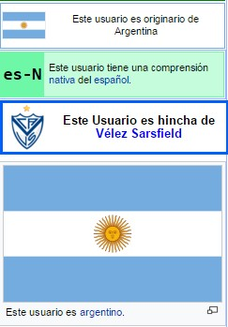
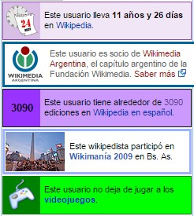

¿Quien soy? - Jorge Abreu - @ar_jorge1987
Administrador de Sistemas - Wikipedista - Geek

Slide 3
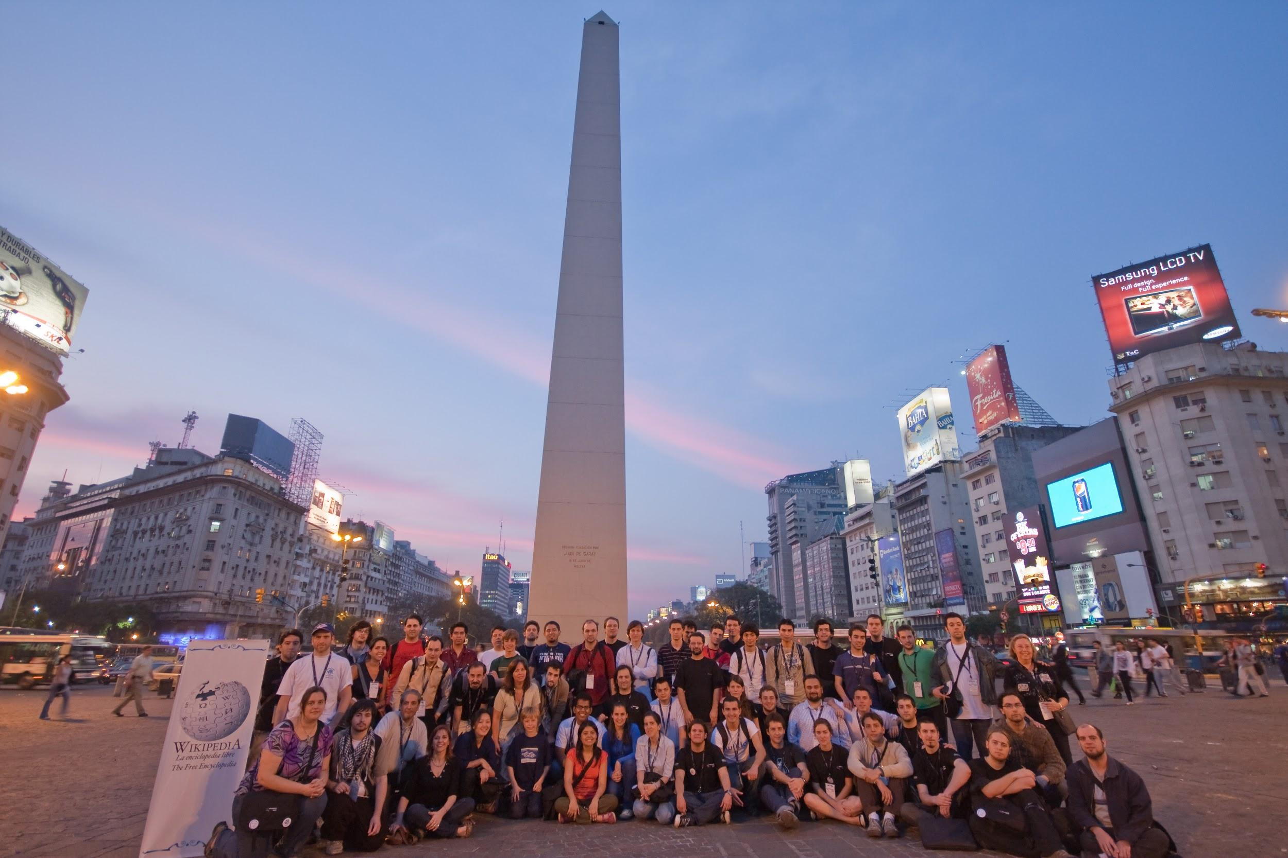
¿Y quién edita Wikipedia?

Slide 4
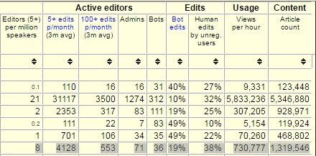
Son millones de personas escribiendo, ¿no?

Slide 5
¿Y por qué no editan mucho más?
Trabajar de L a V, de 9 a 18.
Llegar a casa, cocinar, comer, ¿bañarse?
Ver Daredevil, House Of Cards.
Twittear sobre Linux, Conocimiento Libre, Astronomía y Star Wars.
Leer Console Wars en el viaje al trabajo.
Ir a ver Futbol.
Tener algunas relaciones sociales.
Ir a la Asociación de Astronomía a sacar fotos.
Recibir quejas sobre Wikipedia, o pelearme con “Community managers”.
¿Editar Wikipedia sobre lo que me interesa?

Slide 6
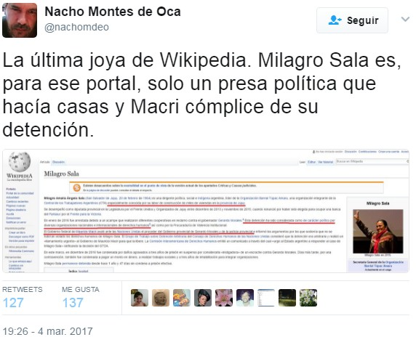
Nuestro esfuerzo es bien visto, ¿no?

Slide 7
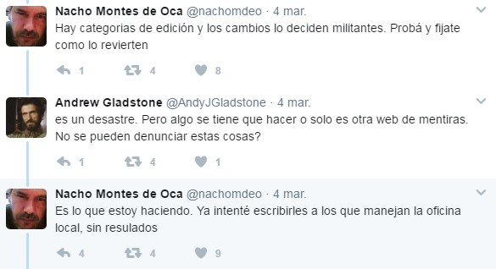
Wikipedia como entidad, empresa o sujeto.

Slide 8
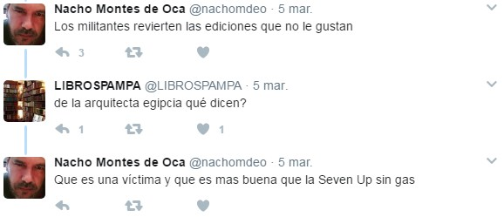
Los mios son los buenos, los del otro lado malos.

Slide 9
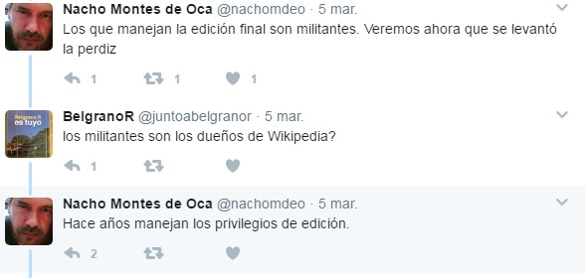
Escribiendo la historia.

Slide 10
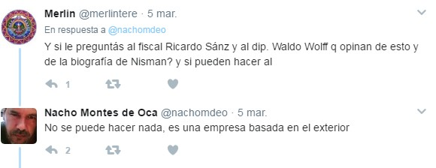
Lo de la “empresa” era en serio.

Slide 11
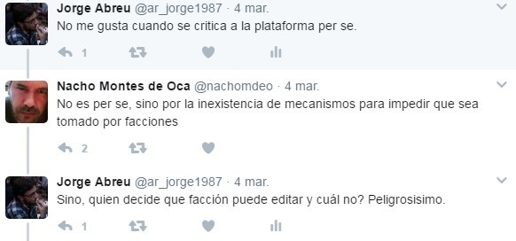
Si le das más poder al poder...

Slide 12
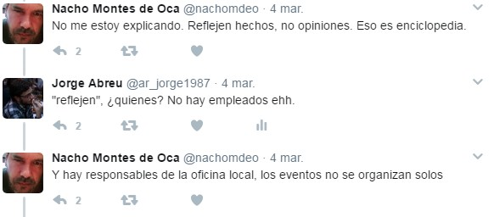
Quiero el conocimiento libre y de la mejor calidad
Pero que otro pierda el tiempo.

Slide 13
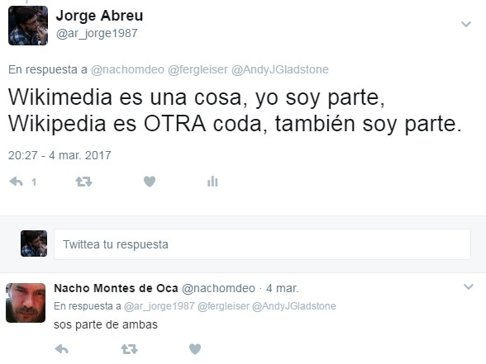
Wikimedia, Wikipedia, Batata, Patata.

Slide 14
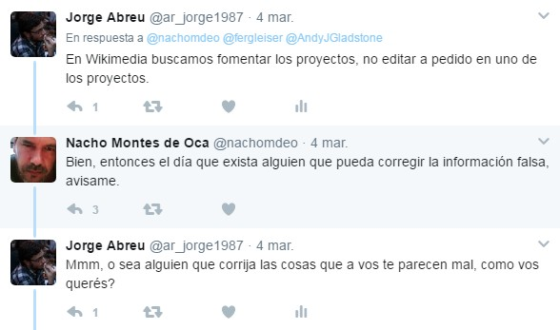
¿Y? ¿Qué esperan para hacer lo que les digo?

Slide 15
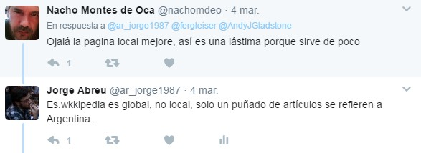
“Sirve de poco”

Slide 16
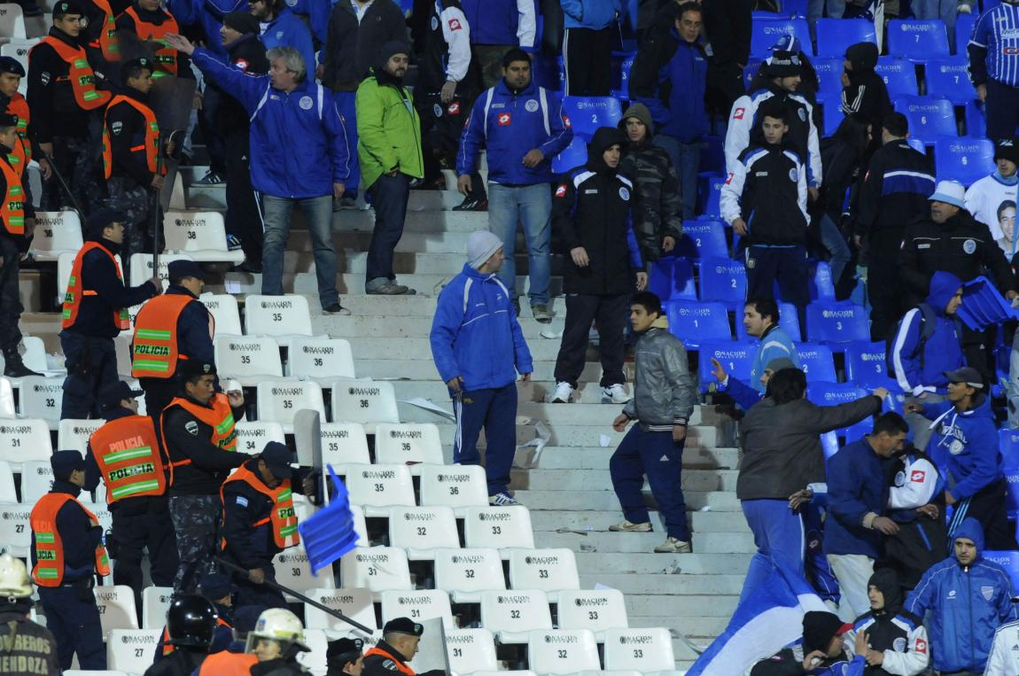
Los vengadores y los guardianes del grial.

Slide 17
Calidad.
Según su cofundador, Jimmy Wales, el proyecto constituye «un esfuerzo para crear y distribuir una enciclopedia libre, de la más alta calidad posible, a cada persona del planeta, en su idioma»

Slide 18
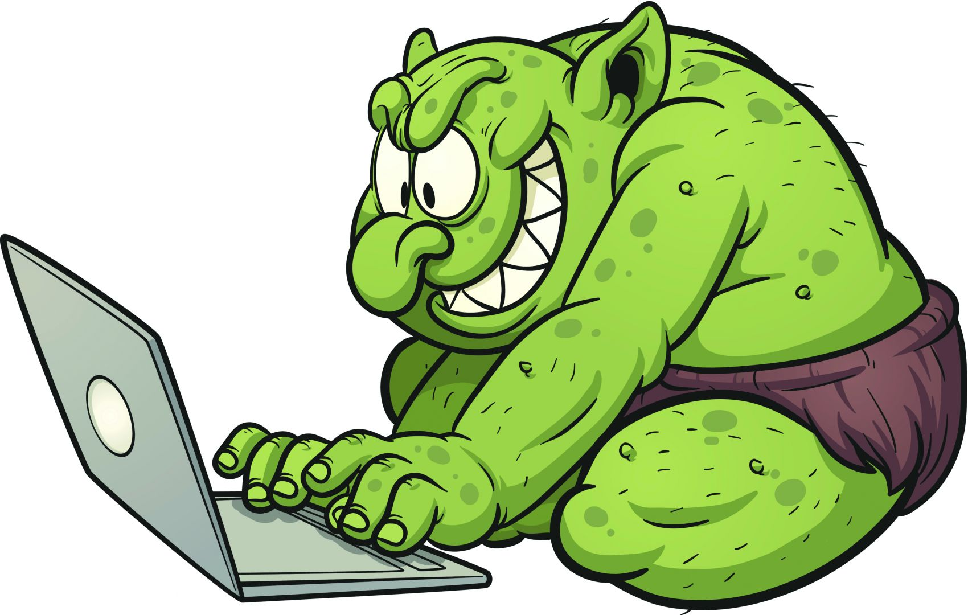
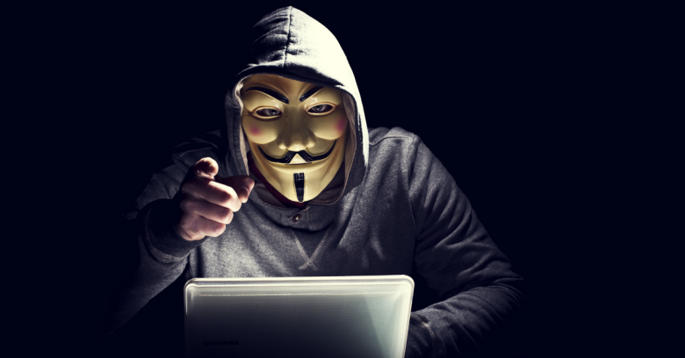
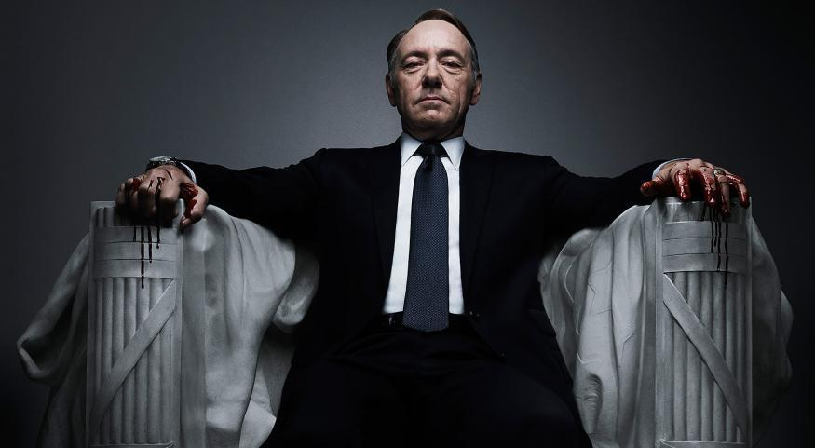
Vandalismo de todo tipo y color.

Slide 19
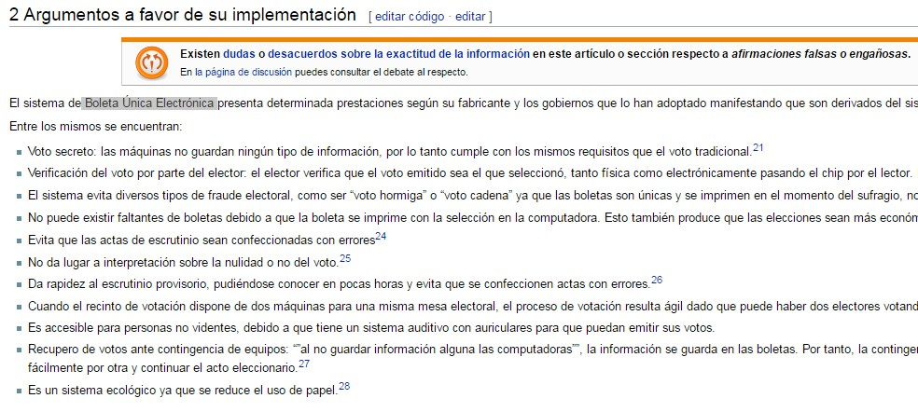
Posicionamiento de ideas

Slide 20
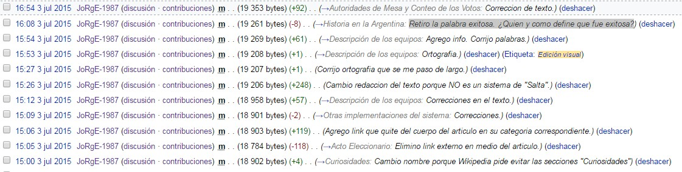
Les juro que lo intenté

Slide 21
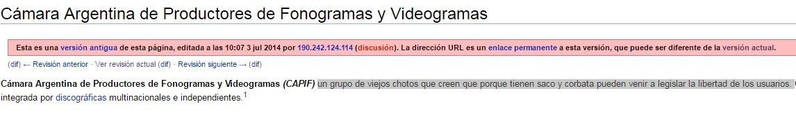
Justiciero digital.

Slide 22
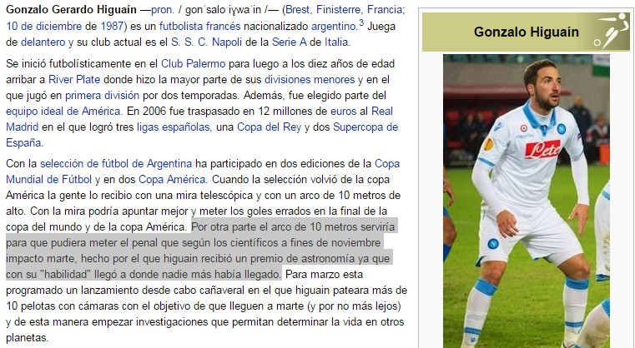
El Troll.

Slide 23
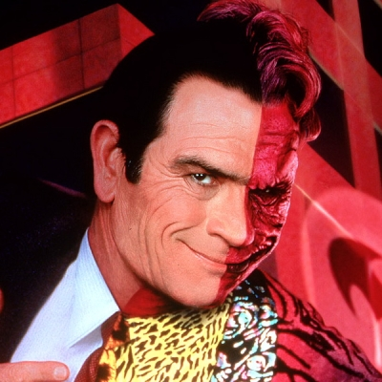
Pero...
You either die a hero, or live long enough to see yourself become the villain.
"The Dark Knight Rises" by Harvey Dent, A.k.a. Two-Face.

Slide 24
Conclusiones finales
Para que muchos puedan gozar de leer Wikipedia, otros:
Tienen que invertir incontables horas de su vida personal.
Luchar contra prejuicios y desinformadores.
Neutralizar peleas de bandos o militantes.
Aguantar las embestidas de trolls.
Perseguir y eliminar las publicaciones publicitarias.
Aguantar los usuarios legítimos que se sienten ofendidos de que uno no sea todo lo que esperan.
Seguir adelante, por el futuro del conocimiento.

Slide 25
Momento.
Antes de despedirnos…
¿Damos una vuelta por el periodismo?

Slide 26
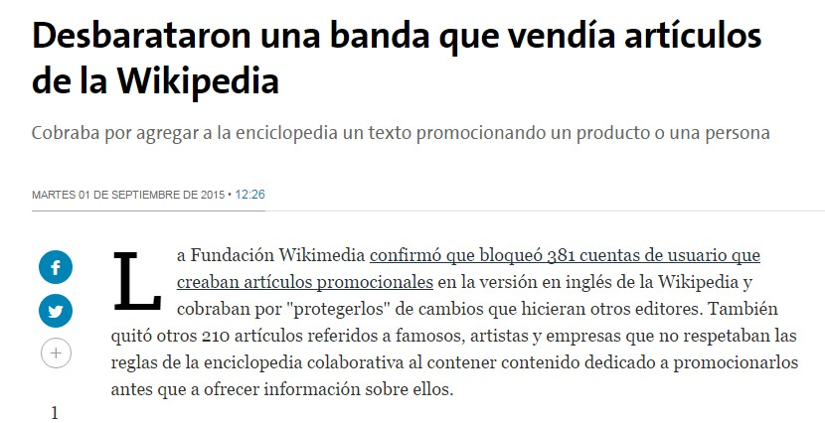

Slide 27
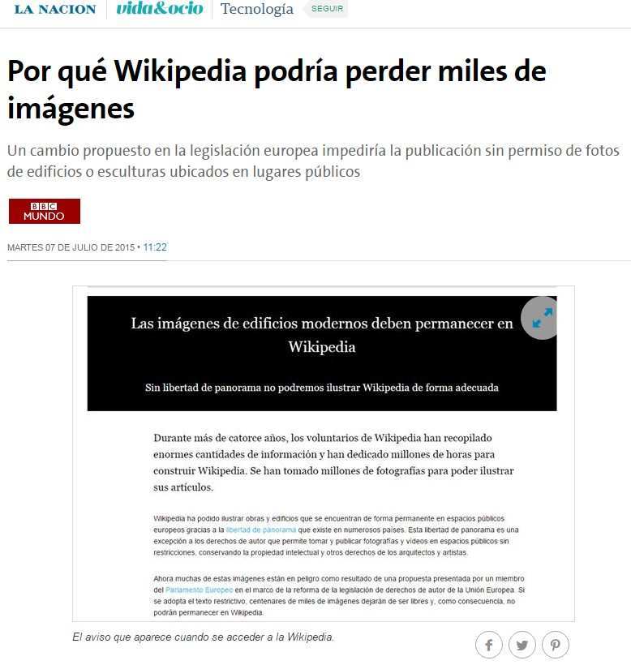

Slide 28
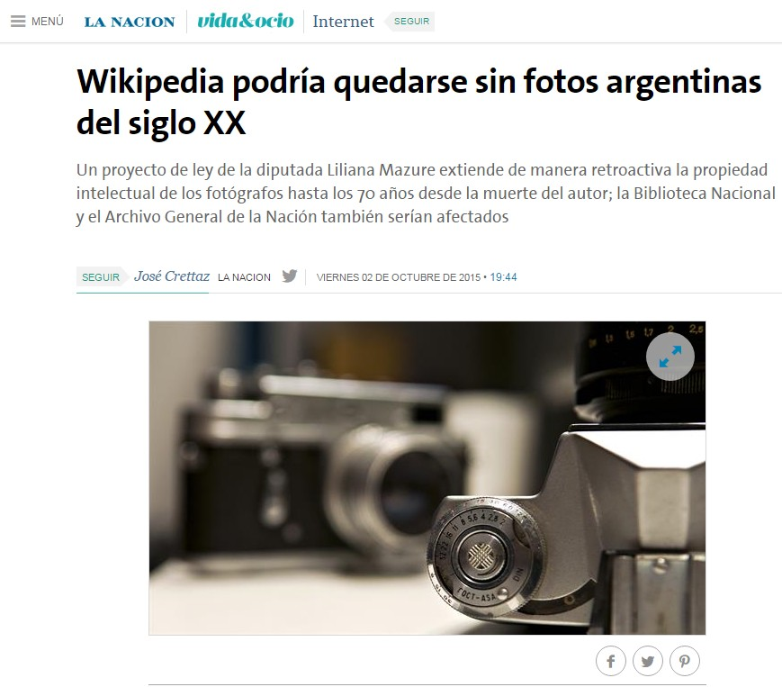

Slide 29
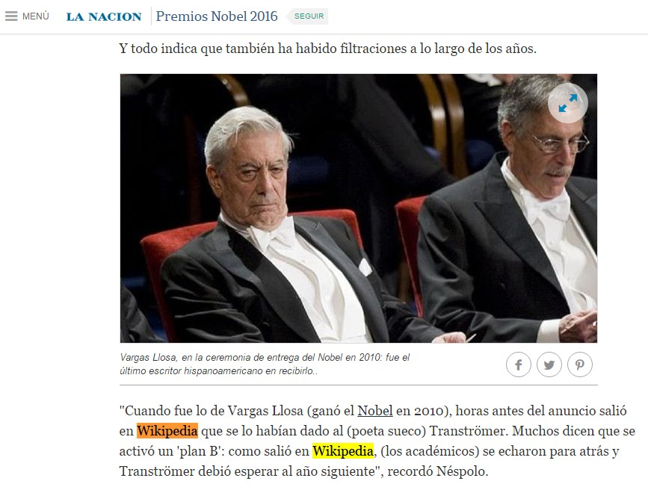

Slide 30
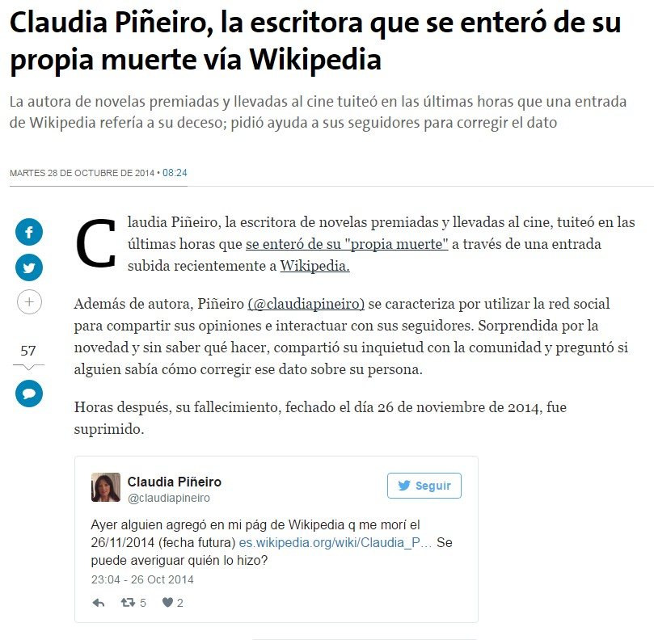

Slide 31
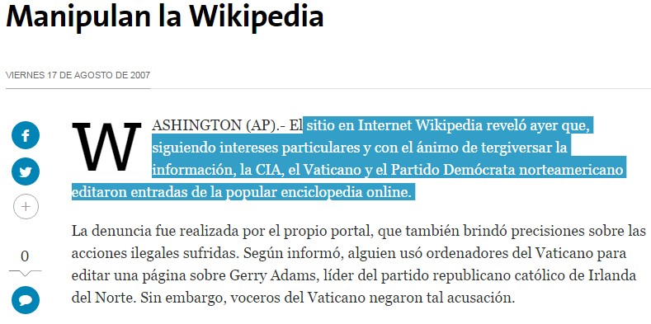

Slide 32
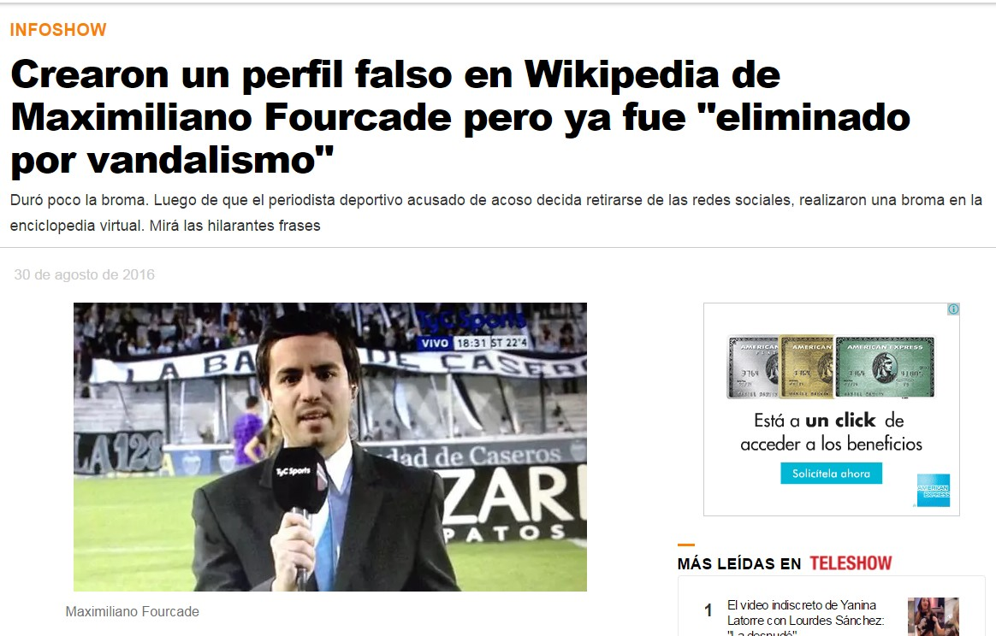

Slide 33
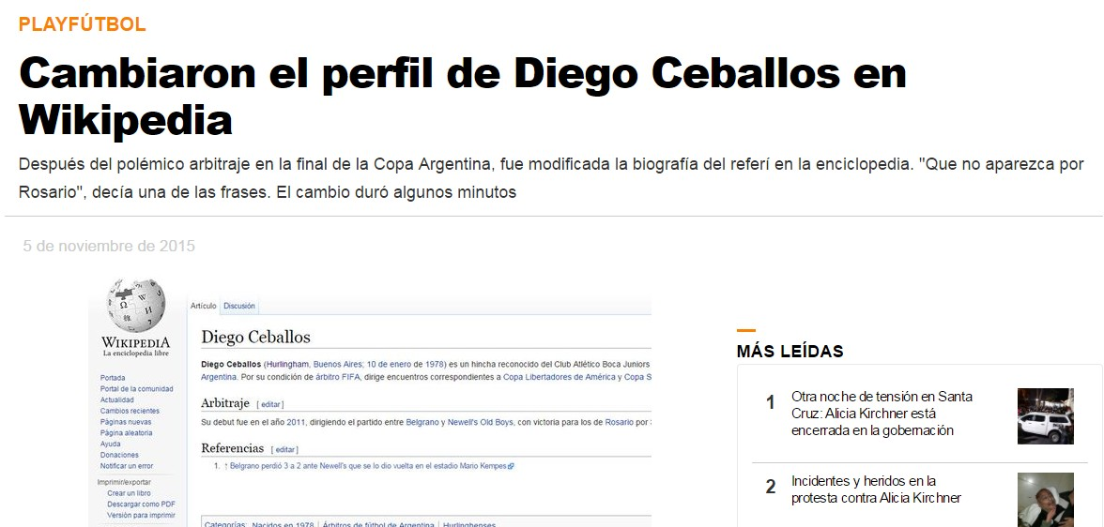

Slide 34
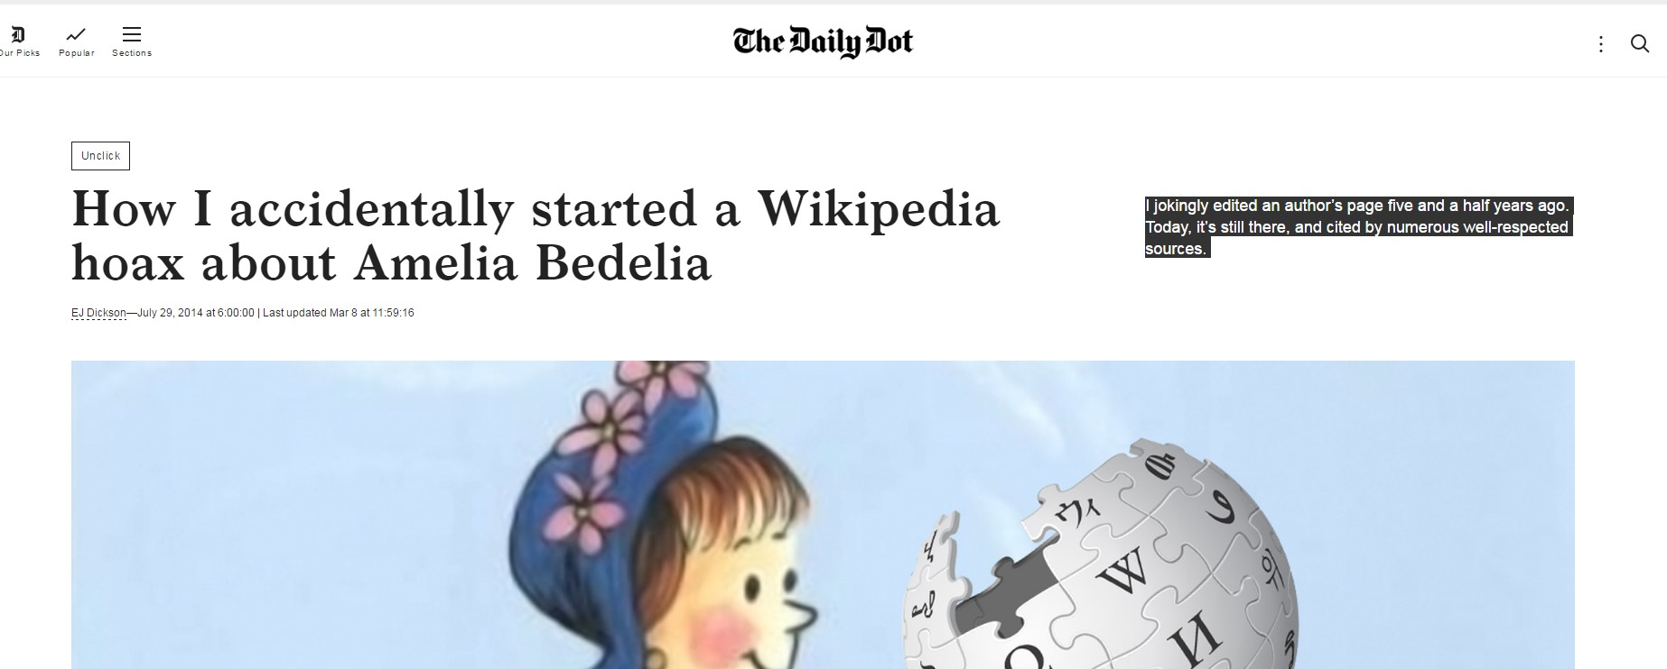

Slide 35
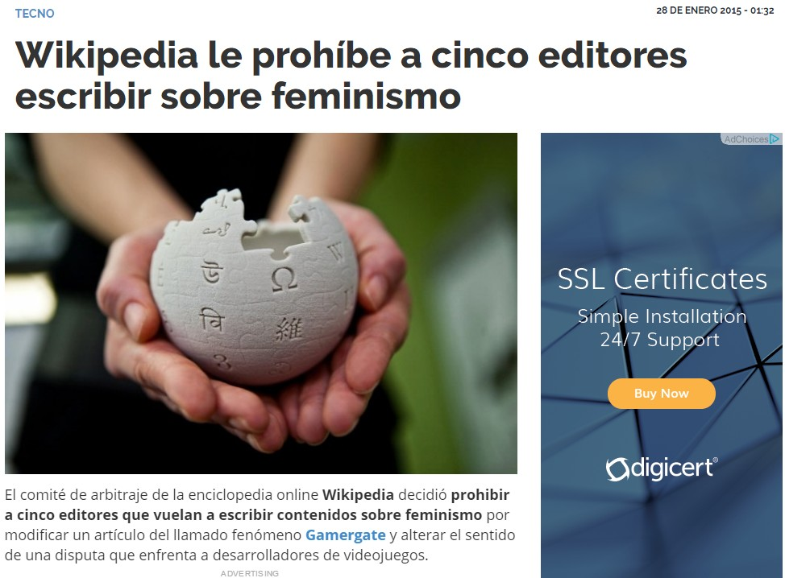

Slide 36
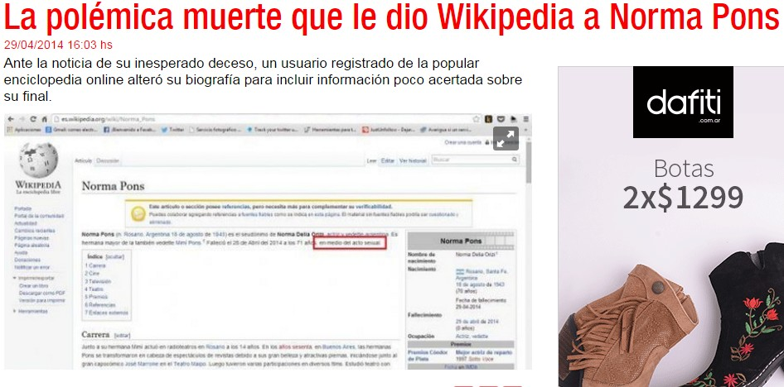

Slide 37
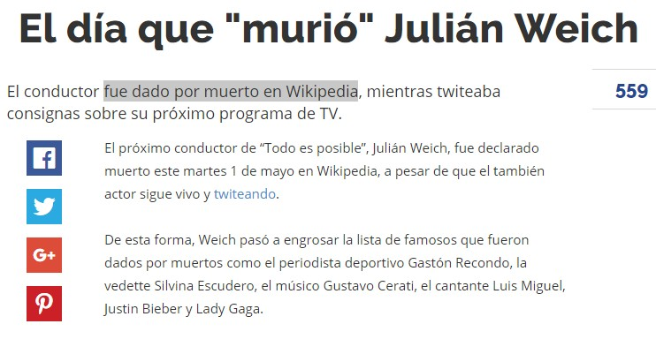

Slide 38
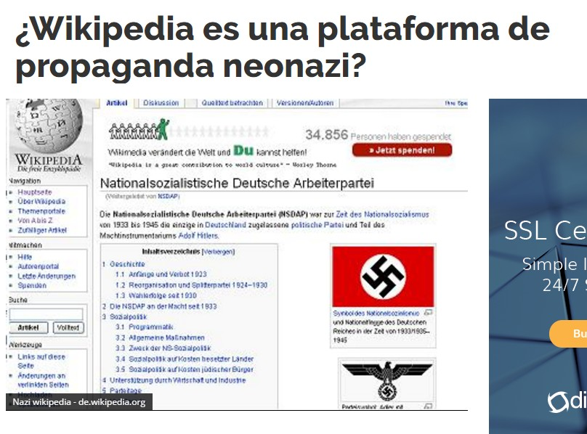

Slide 39
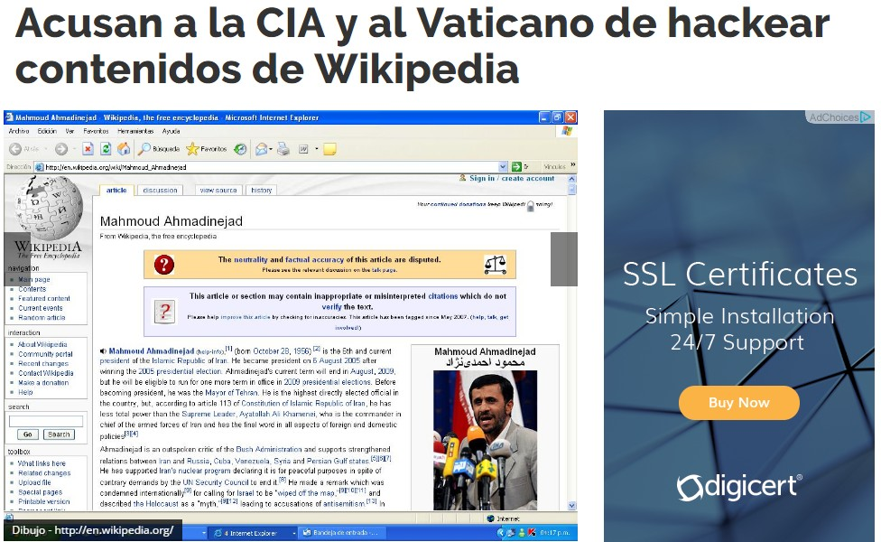

Slide 40
¿Para esto estoy gastando mi vida?
¿Por qué edito Wikipedia?
¿Para quién?
¿Que beneficio obtengo?

Slide 41
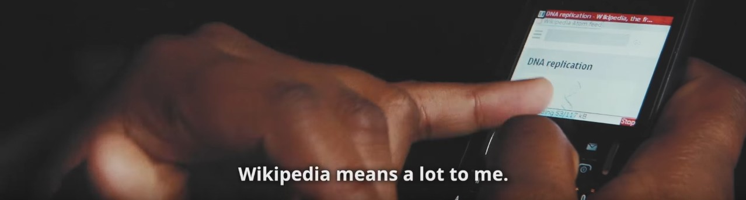
Salir del castillo de cristal y la Espasa-Calpe

Slide 42
La realidad.

Slide 43
Palabras finales.
Wikipedia necesita diversidad.
Wikipedia necesita de todos.
Todos somos Wikipedia.
Hay que arrancar de poco con cosas sencillas.
Hay que leer las políticas de edición.
Hay que ponerle el alma al conocimiento libre.
No genera ganancias, sobrevive de las donaciones anuales.

Slide 44
¡¡GRACIAS!!
¿Preguntas?
Wikimedia Argentina: @wikimedia_ar
Jorge Abreu: @ar_jorge1987
Aguante Flisol, y #NoAlVotoElectronico .

